Slide 1
Guerra del Pacifico: Campaña de 1879
Cadetes:
Diego Salazar
Joaquín Oyanedel

Slide 2
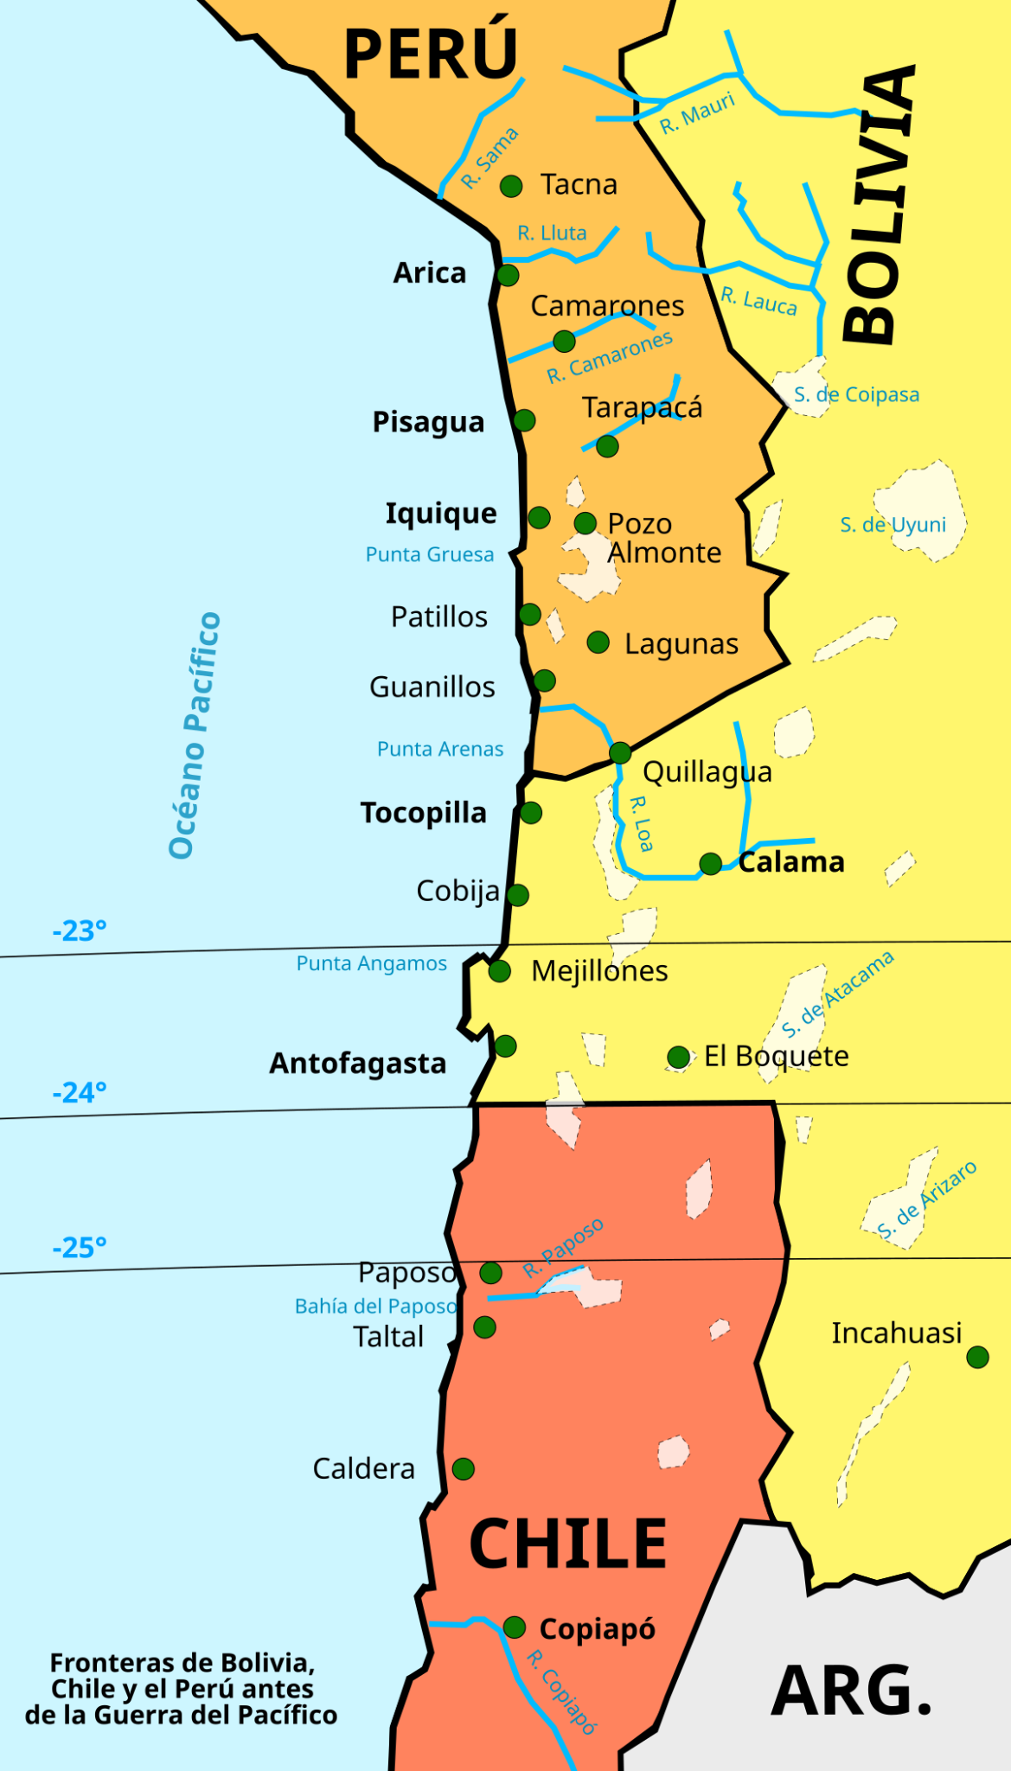
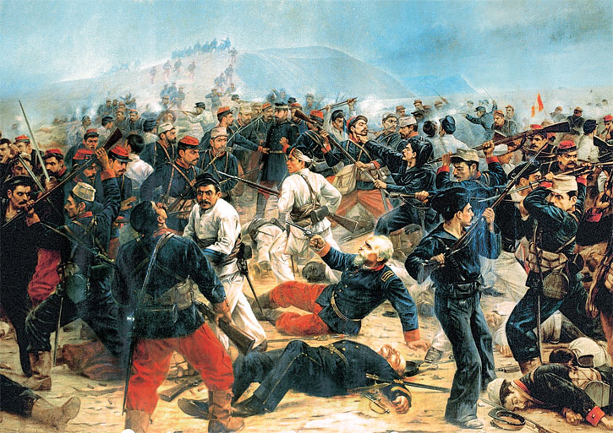
CONTEXTO HISTÓRICO
Conflicto desde 1879 hasta 1883.
Enfrentó a Chile contra Bolivia y Perú.

Slide 3
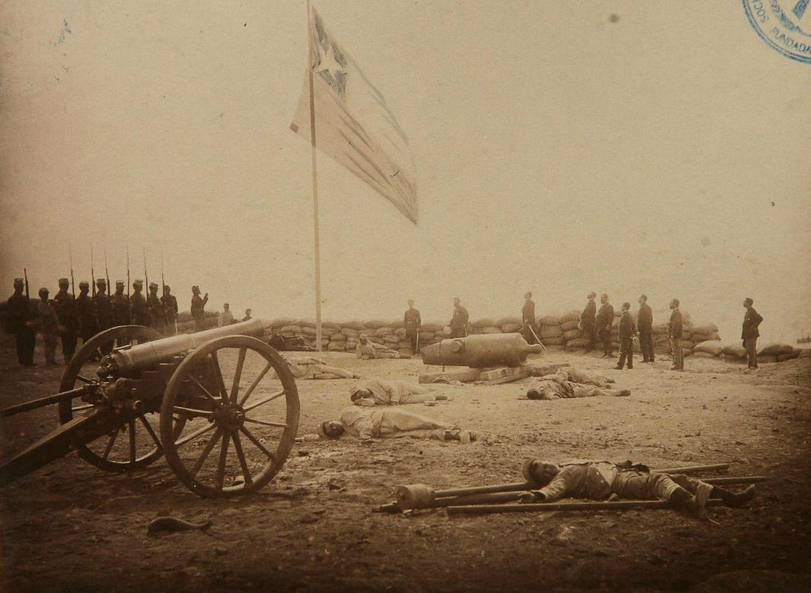
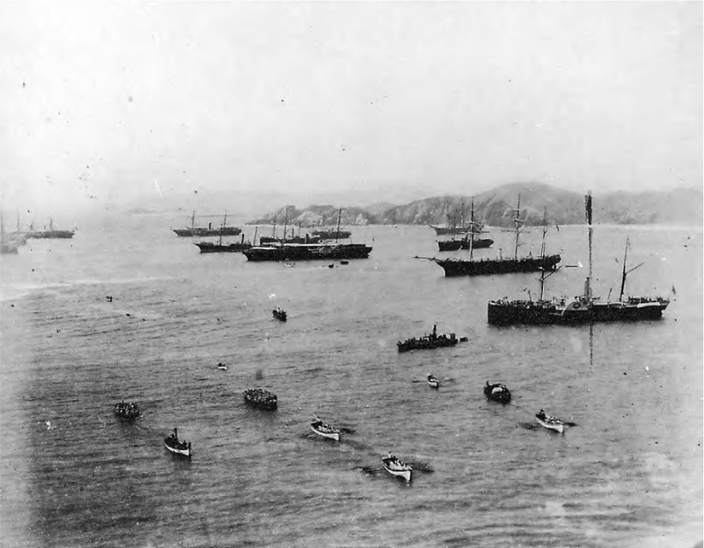
Contexto Histórico
Tres etapas:
Campaña Marítima
Campaña Terrestre
Resistencia Peruana
-Fin con el tratado de Ancón.
-Chile consigue hegemonía sobre Perú y Bolivia

Slide 4
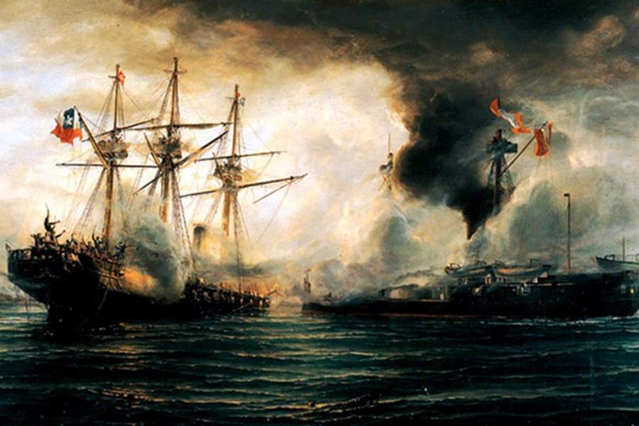
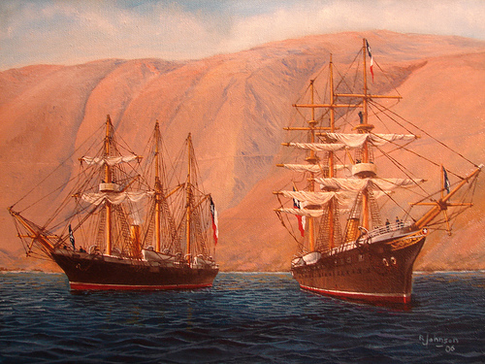
Desarrollo
Combate Naval de Chipana (12 de abril de 1879).
Combate Naval de Iquique y Punta Gruesa (21 de mayo de 1879).

Slide 5
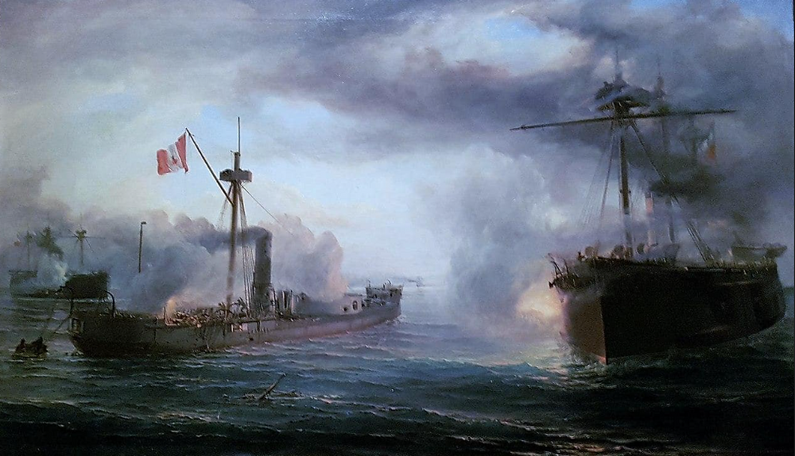
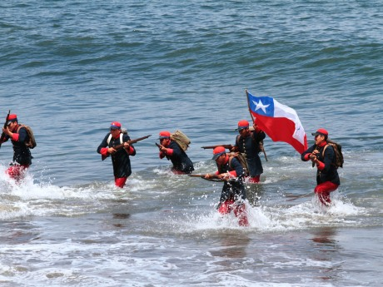
Desarrollo
Combate Naval de Angamos (8 de octubre de 1879).
Desembarco de Pisagua (2 de noviembre 1879)

Slide 6
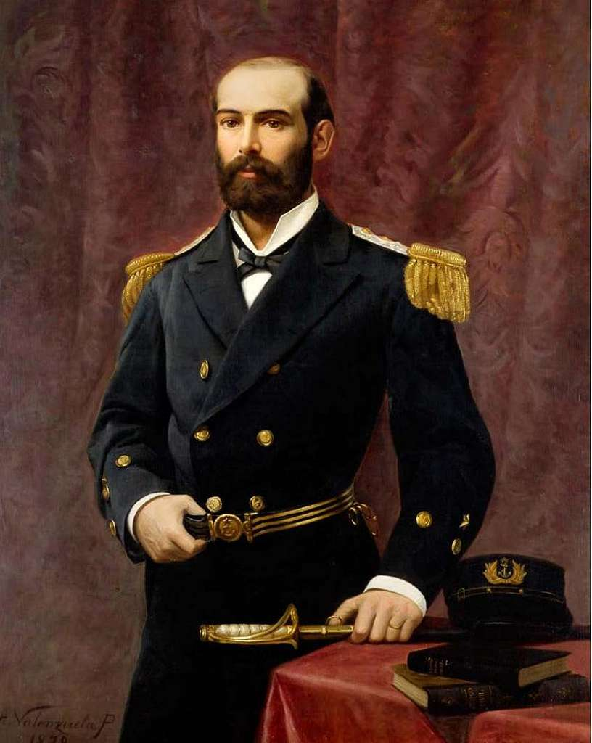
Este conflicto a pesar de su lejanía en términos de tiempo sigue teniendo remanencia en la historia y en la geopolítica de las naciones involucradas, en esta guerra se definieron las limitaciones territoriales que hasta hoy se mantienen.
COMENTARIO PERSONAL

